Slide 1
知识点回顾1

Slide 2
1. 冯诺依曼计算机系统结构由哪几个部分组成？
计算机应由运算器、控制器、存储器、输入设备和输出设备五个基本部件组成。
各基本部件的功能是：
存储器不仅能存放数据，而且也能存放指令，形式上两者没有区别，但计算机应能区分数据还是指令；
控制器应能自动取出指令来执行；
运算器应能进行加/减/乘/除四种基本算术运算，并且也能进行一些逻辑运算和附加运算；
操作人员可以通过输入设备、输出设备和主机进行通信。

Slide 3
2. 字节，字，字长是什么？
字节：存储器是由多个存储单位构成，一个存储单位大小为1字节=8位二进制数
2. 字：字是计算机处理器用来一次性处理事务的一个固定长度的位（bit）组，16位中1个字为2个字节，32位1个字为4个字节，64位中1个字为8个字节
3. 字长：字的长度（用位数表示），16/32/64位
存储器概念
处理器概念

Slide 4
3. 静态存储器（SRAM）和动态存储器（DRAM）区别
1. 静态RAM：集成度低，信息稳定，读写速度快。
2. 动态RAM：集成度高，容量大，缺点是信息存储不稳定，只能保持几个毫秒，为此要不断进行“信息再生”，即进行 “刷新”操作。

Slide 5
知识点回顾2

Slide 6
1. 编译程序和解释程序的区别是什么？
编译程序(Complier)：
将高级语言源程序转换为机器级目标程序，执行时只要启动目标程序即可
解释程序(Interpreter )：
将高级语言语句逐条翻译成机器指令并立即执行，不生成目标文件。
printf.o
预处理
(cpp)
hello.i
编译
(cc1)
hello.s
汇编
(as)
hello.o
链接
(ld)
hello
源程序
(文本)
汇编语言程序
(文本)
可重定位目标程序
(二进制)
可执行目标程序
(二进制)

Slide 7
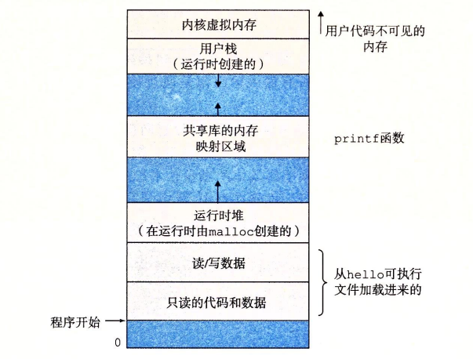
2. 什么是虚拟内存？
虚拟内存是一个抽象概念，它为每个进程提供了一个假象，即每个进程都独占所有主存。

Slide 8
3. 什么是带宽？带宽和吞吐量区别是什么？
带宽是描述总线上理论传输数据的最高速率
吞吐量描述总线或网络上单位时间的实时传输速率

Slide 9
知识点回顾3

Slide 10
1. CPI是什么？其与CPU时钟周期数之间的关系是什么？
CPI：Cycles Per Instruction（一条指令所需时间周期数）
CPI = CPU时钟周期数 ÷ 指令条数

Slide 11
2. Amdahl定律是什么？为什么说仅对程序一部分改进，改进越多，性能提升越有限？
当我们对系统的某个部分加速时，其对系统整体性能的影响取决于该部分的重要性和加速程度。
不能提升的部分$(1−α)是$固定的，随着加速比k的增加，$T_{new}→T_{old}∗(1−α)。$改进越多，提升越慢。

Slide 12
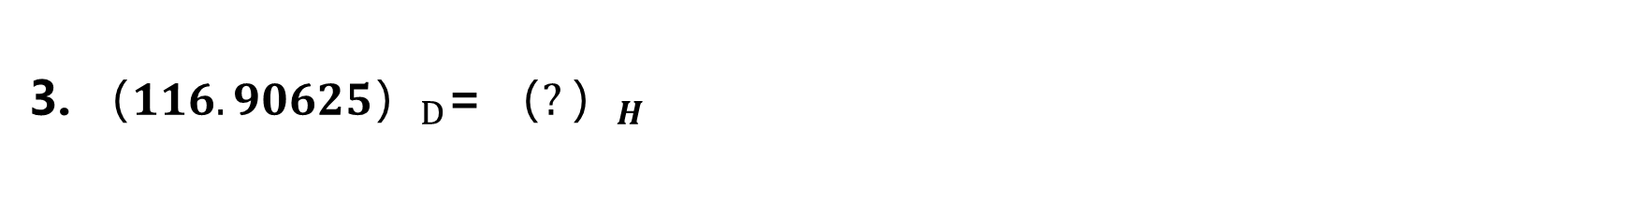
3. ${（116.90625）}_{D}$= ${（?）}_{H}$
${（116）}_{D}$ $={（01110100）}_{B}={(74)}_{H}$
${（0.90265）}_{D}$ $={（0.11101000）}_{B}={(0.E8)}_{H}$
${（116.90625）}_{D}$ $={(74.E8)}_{H}$

Slide 13
4. 不将下列数值转化为10进制，试着解答下列计算题，答案用16进制表示：
(512C)16+(F0)16=
(521C)16
$${(BE)}_{16}$$
${（50EA）}_{16}−{（502C）}_{16}=$

Slide 14
5. 假设机器数有8位，[x]补=(63)D，[x]原=(?)H
${（63）}_{D}$ $={（0011,1111）}_{补}$
${（0011,1111）}_{补}$ $={（0011，1111）}_{原}={(3F)}_{H}$

Slide 15
6. 假设机器数有8位，[x]补=(D6)H，[x]原=(?)D
${（D6）}_{H}$ $={（1101，0110）}_{补}$
${（1101，0110）}_{补}$ $={（1010，1010）}_{原}$=(-42)D

Slide 16
知识点回顾4

Slide 17
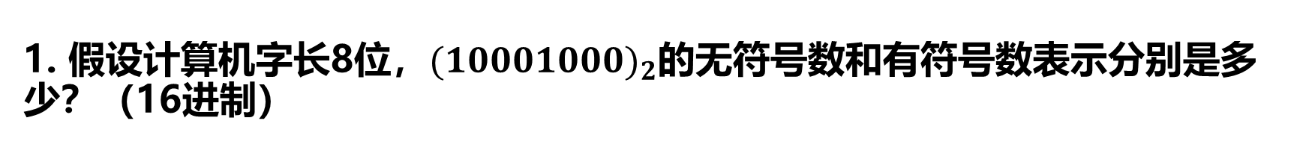
1. 假设计算机字长8位，${(10001000)}_{2}$的无符号数和有符号数表示分别是多少？（16进制）
无符号：88H
有符号：[10001000]补=[11111000]原=[-1111000]=-78H

Slide 18
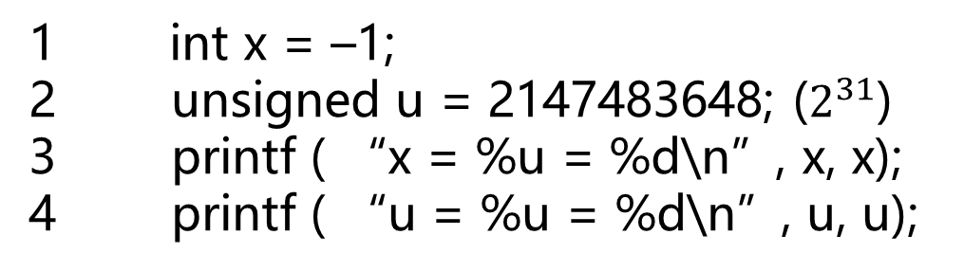
2. 考虑以下C语言代码，其输出结果是什么？
1 int x = –1;
2 unsigned u = 2147483648; ($2^{31}$)
3 printf ( “x = %u = %d\n”, x, x);
4 printf ( “u = %u = %d\n”, u, u);
x = 4294967295 = –1
u = 2147483648 = –2147483648

Slide 19
知识点回顾5

Slide 20
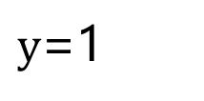
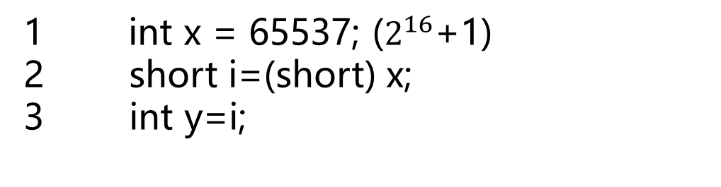
1.考虑以下C语言代码，y的数值是多少？
1 int x = 65537; ($2^{16}$+1)
short i=(short) x;
int y=i;
$y$=1

Slide 21
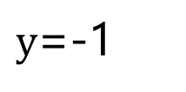
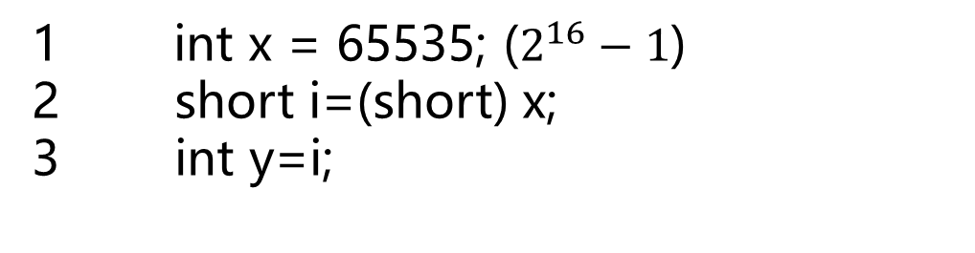
2.考虑以下C语言代码，y的数值是多少？
1 int x = 65535; ($2^{16}−1$)
short i=(short) x;
int y=i;
$y$=-1

Slide 22
3. 编写一个C表达式，它生成一个字，由x的最低有效字节和y中剩下的字节组成。对于运算数x=0x89ABCDEF和y=0x76543210，就得到0x765432EF （书习题 2.59，可用&, |, ~, ^, >>）
（x & 0xFF） | （y & ~0xFF ）

Slide 23
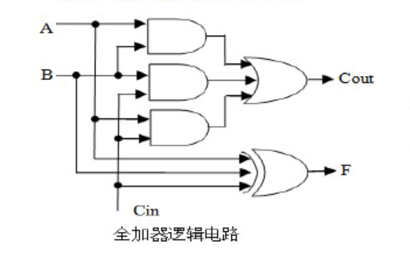
4. 根据全加器逻辑电路，写出其逻辑表达式
F=A^B^C
COUT= A & B| A&Cin |B&Cin

Slide 24
5. 为什么机器数的减法可以用加法器实现？
[A–B]_{补} = [A]_{补} + [–B] _{补}
= ?
Sub
A
Cin
n
ZF
SF
Adder
n
Sum
Sel
CF
[A]_{补}+[B]_{补}+1
B
0
OF
n
B
Mux
1
n
n
Cout

Slide 25
知识点回顾6

Slide 26
1.加法器为什么要生成并保存条件标志位（OF,CF,SF,ZF等）？这四个标志位分别代表什么含义？
机器在运行过程中需要通过条件标志位来判定运算后的状态。
OF：溢出标志位（判断有符号数是否溢出）
CF：进位/借位标志位（判断无符号数是否溢出）
SF：符号位
ZF：零标志位

Slide 27
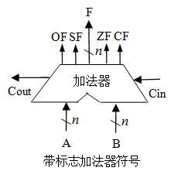
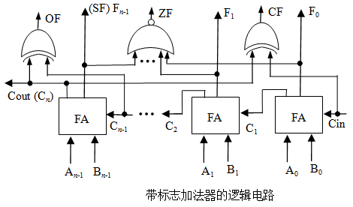
n位带标志加法器
溢出标志OF：
①OF=Cn⊕Cn-1
②若A与B’同号但与Sum不同号，则1；否则0。
符号标志SF：
SF=F_{n-1}
零标志ZF：
ZF=1当且仅当F=0；
进位/借位标志CF：CF=Cout⊕Cin
Notes:
Besides detecting overflow, our ALU also needs to indicate if the result is zero.
This is easy to do. All we need is a BIG NOR gate.
Then if any of the Result bit is not zero, then the output of the NOR gate will be low.
The only time the output of the NOR gate is high is when all the result bits are zeroes.
+1 = 43 min. (Y:23)
Supplement: why do we need to check if the result is zero? For instructions such as bne, beq, slt, …

Slide 28
2. 执行以下C语言代码，并根据结果填空
char x=0x81 （8位有符号数）;
char y=-1
unsigned char m=x; （8位无符号数）;
unsigned char n=y;
char z1=x+y; 执行后CF= [填空1]，OF= [填空2]
是否溢出（填是或否 ）[填空3] ）
unsigned char z2=x+y; 执行后CF= [填空4]，OF= [填空5]
是否溢出（填是或否 [填空6] ）
CF= 1，OF=0，否
CF= 1，OF=0，是

Slide 29




3.考虑以下C语言代码，假设机器为8位，z1,z3,k1,k2运行后数值分别是多少？
无符号减公式：
带符号减公式：
unsigned int x=33;
unsigned int y=246;
int m=x;
int n=y;
unsigned int z1=x-y;
unsigned int z2=x+y;
int k1=m-n;
int k2=m+n;
无符号加公式：
z1=43;
z2=23
k1=43
k2=23
带符号加公式：

Slide 30
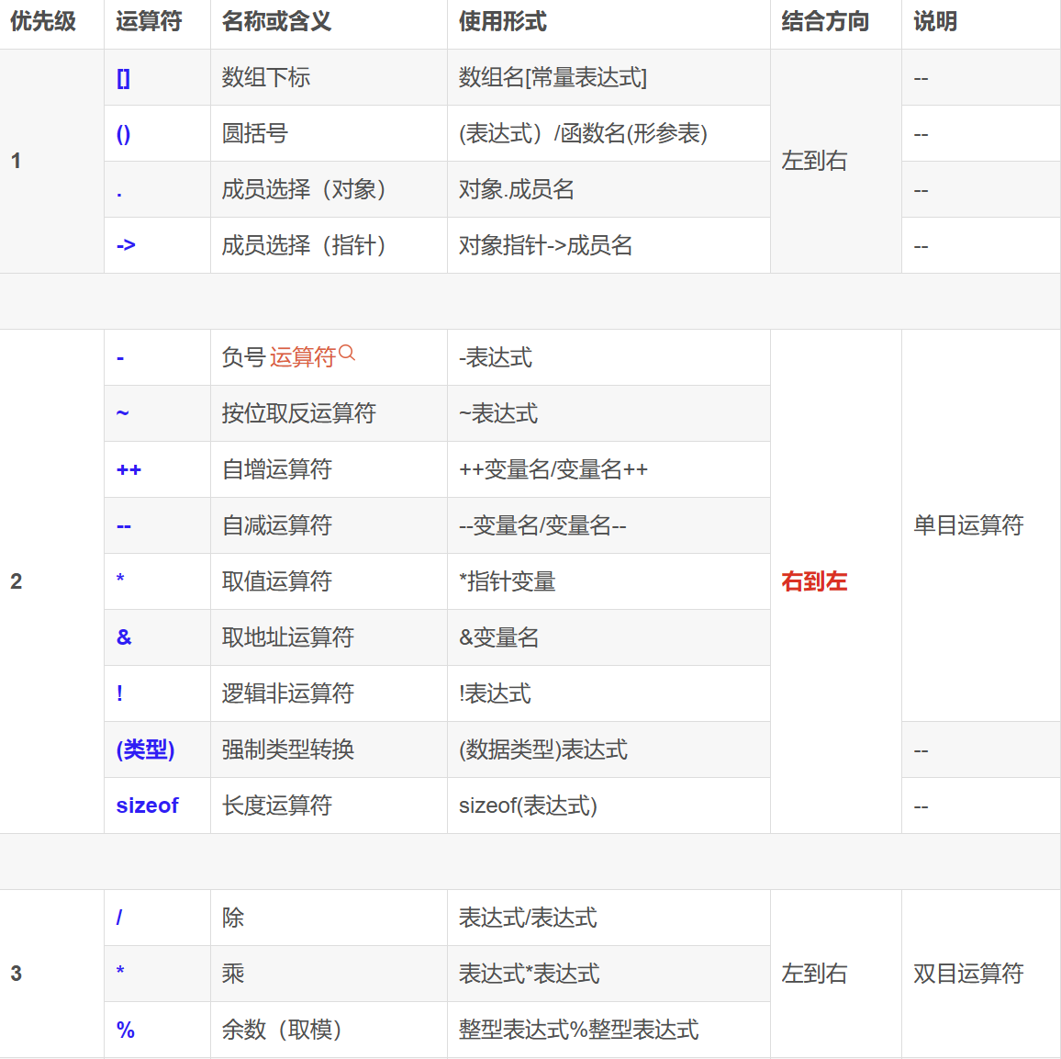
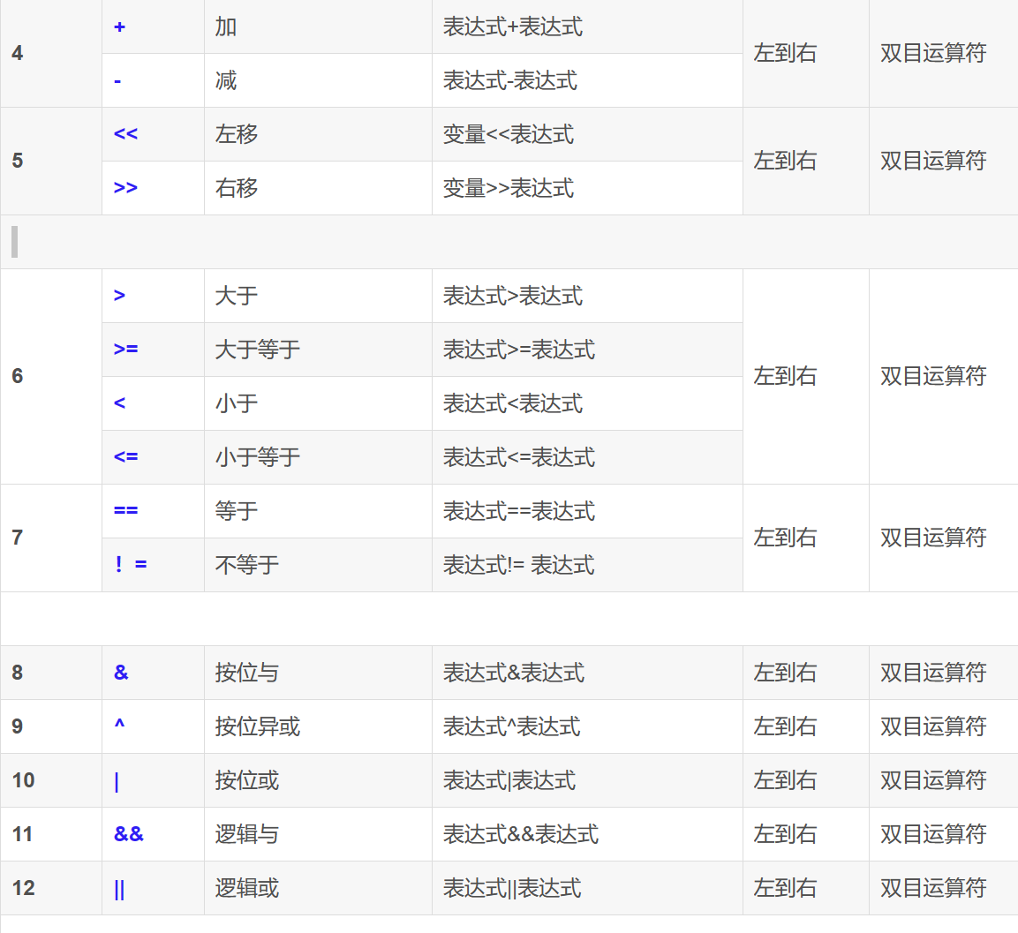

Slide 31
练习题

Slide 32
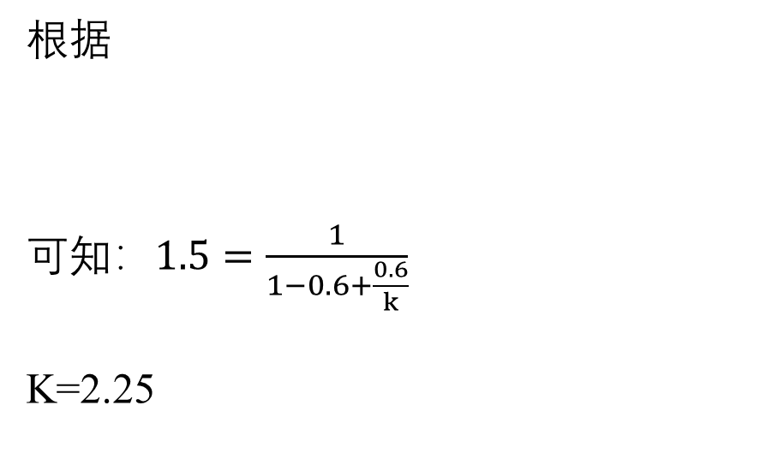
1.可改进功能占系统总运行时间的60%，需将该功能提升多少倍，才能将计算机系统总体性能提升1.5倍？
根据
可知：$1.5=\frac{1}{1−0.6+\frac{0.6}{k}}$
K=2.25

Slide 33
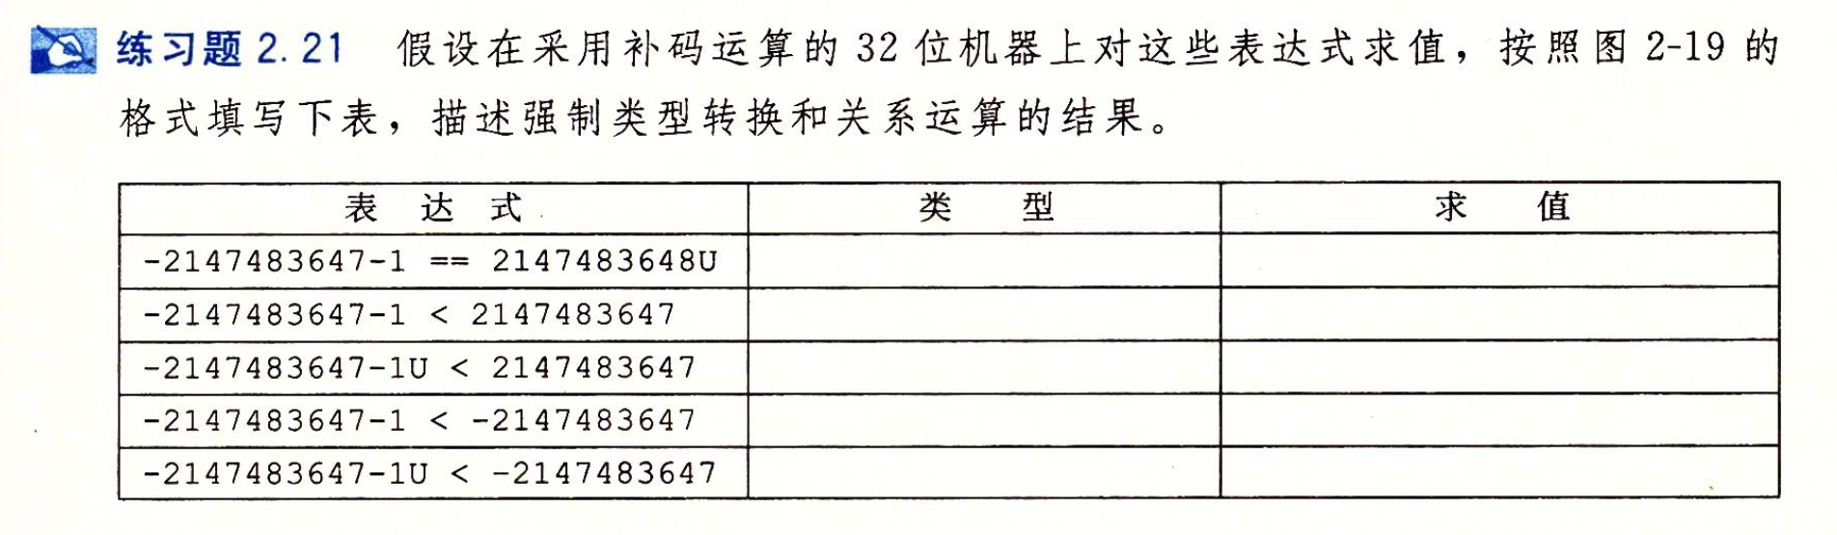

Slide 34
3. 写一个C 表达式，在下列描述的条件下产生1，而在其他情况下得到0 。假设且是int 类型。（书上题2.61）
A. x 的任何位都等于l 。
B. x 的任何位都等于0 。
c. x 的最低有效字节中的位都等于1 ，
D. x 的最高有效字节中的位都等于0 。
代码应该遵循位级整数编码规则，另外还有一个限制，你不能使用相等(= =)和不相等(! =)测试
!~x
!x
!~(x | ~0xff)
!((x >> ((sizeof(int)-1) << 3)) & 0xff)

Slide 35
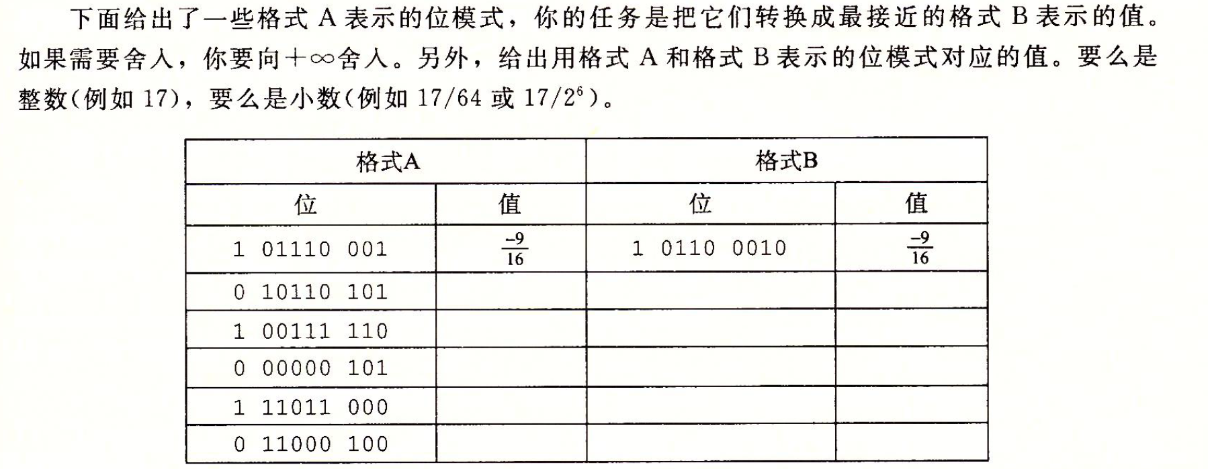

(1+2^-1+2^-3)*2^7=208
0 1110 1010
208
-(1+2^-1+2^-2)*2^-8
1 0000 0111
-(1+2^1+2^2)*2^-10
(2^-1+2^-3)*2^-14
0 0000 0001
1*2^-10
-1*2^12
1 1110 1111
-31*2^3
(1+2^-1)*2^9
0 1111 0000
+$∞$

Slide 36
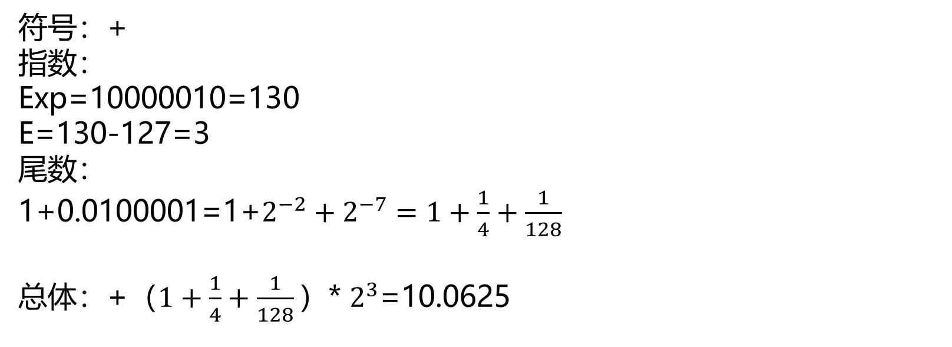
5. 41210000H 是16进制IEEE 754 规格化的float型数据，其表示的十进制数值是多少？
0;100 0001,0;010 0001 0000 0000 0000 0000
符号：+
指数：
Exp=10000010=130
E=130-127=3
尾数：
1+0.0100001=1+$2^{−2}+2^{−7}=1+\frac{1}{4}+\frac{1}{128}$
总体：+（$1+\frac{1}{4}+\frac{1}{128}）$* $2^{3}$=10.0625

Slide 37
6. 我们在int类型位32位的机器上运行程序，假设x，y均为int类型。对于下列C表达式，你要指出是否总是1。如果总是1，请描述其中的数学原理，否则，列举出使它为0的示例。(书题2.82)
(x<y)==(-x>-y)
((x+y)<<4)+y-x==17*y+15*x
~x+~y+1=~(x+y)
(ux-uy)==-(unsigned)(y-x) （uy,ux分别为y和x对应的无符号数）
((x>>2)<<2)<=x
Wrong, when x==INT_MIN
Right
Right
Right
Right

Slide 38
7. 编写过程is little endian. 当在小端法机器上编译和运行时返回1，在大端法机器上编译运行时则返回0 。这个程序应该可以运行在任何机器上，无论机器的字长是多少（习题2.58）。
0x12345678
小端：78
大端：12

Slide 39
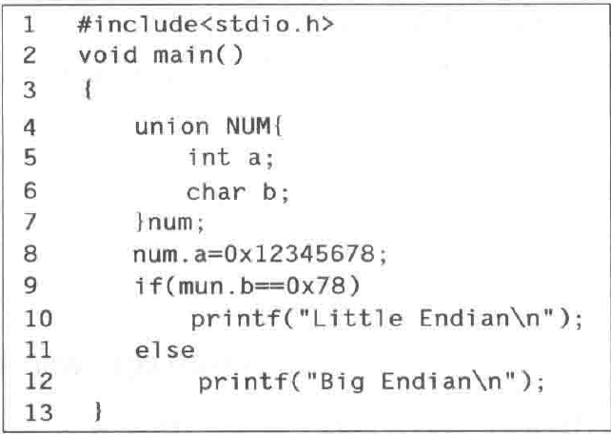

Slide 40
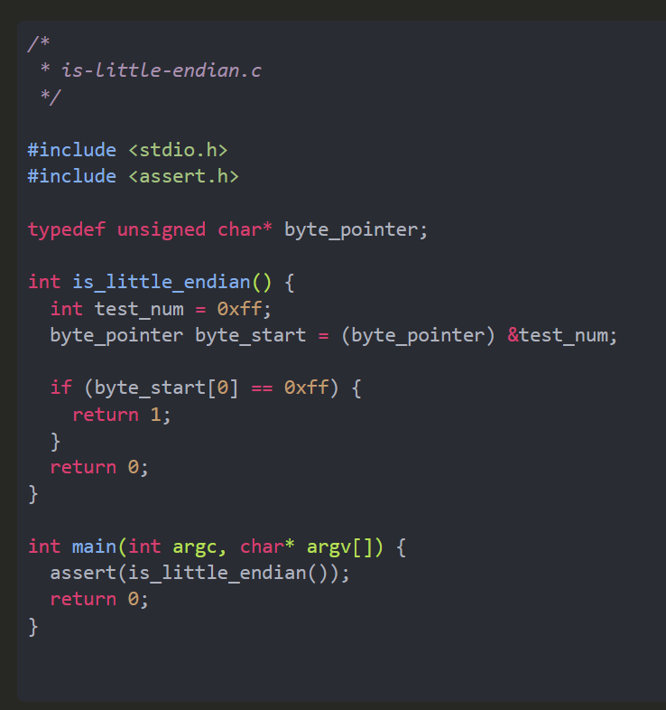

Slide 41
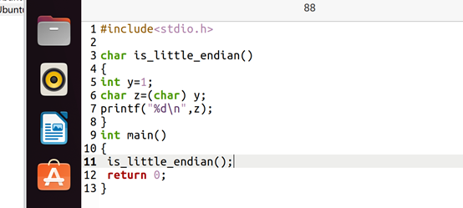
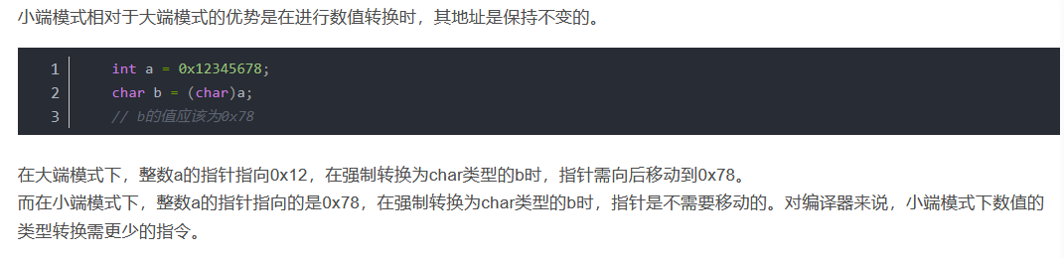
可否利用截断？

Slide 42
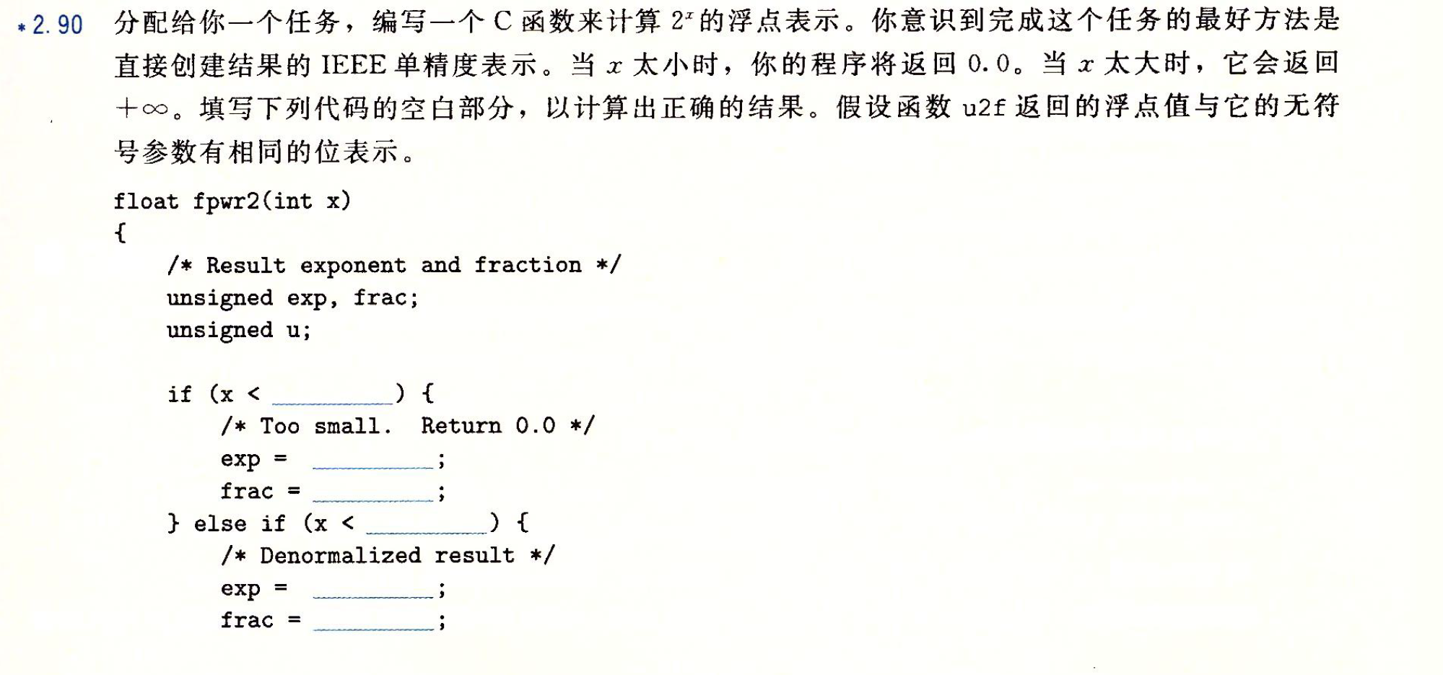
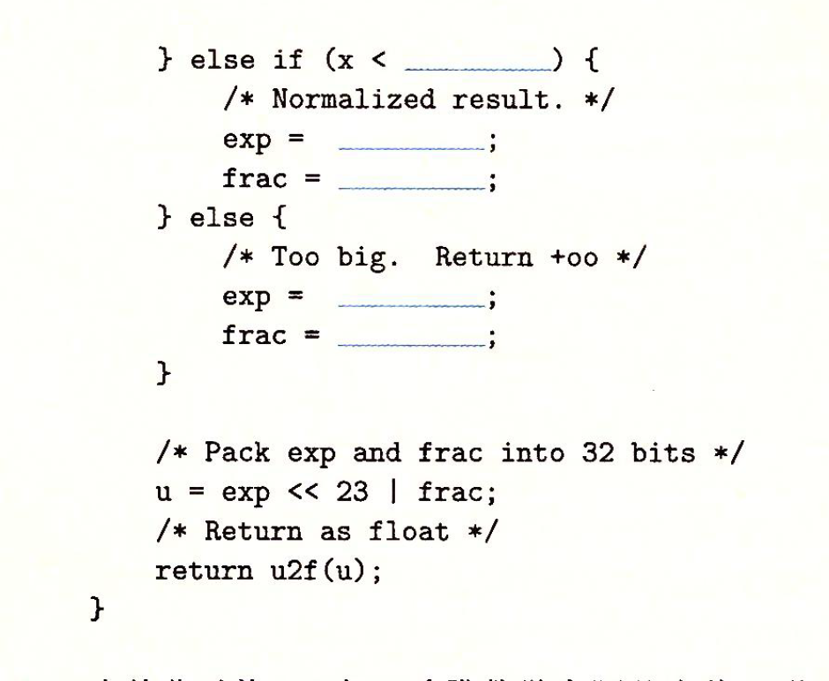
pow(2,7)
pow(2,7)-1+x
0
2-pow(2,7)-23
0xFF
0
0
0
2-pow(2,7)
0
1 << (unsigned)(x - (2-pow(2,7)-23))

